Slide 1
ПРИЕМЫ ФОРМИРОВАНИЯ ФУНКЦИОНАЛЬНОЙ ГРАМОТНОСТИ НА
УРОКАХ ИСТОРИИ
(ИЗ ОПЫТА РАБОТЫ В 5 КЛАССЕ)
Мухопад Любовь Ивановна, учитель истории и обществознания филиала МБОУ «Поспелихинская СОШ №1» Клепечихинская СОШ
Мастер-класс
«Функциональная грамотность – результат деятельностного обучения»
Барнаул, 29 августа 2023 г.

Slide 2
Функциональная грамотность
– результат овладения обучающимися системой предметных ключевых компетенций, позволяющих эффективно применять усвоенные знания в практической ситуации, способность вступать в отношения с внешней средой и максимально быстро адаптироваться и функционировать в ней.

Slide 3
Овладение функциональной грамотностью на уроках истории складывается из нескольких составляющих:
Процесс овладения исторической грамотностью: обучающиеся определяют временные рамки изучаемого периода, соотносят даты с веками, показывают на карте территориальное пространство изучаемого события, дают характеристику понятийному аппарату, анализируют роль личности в истории.
Процесс обучения – усвоение исторических знаний.
Процесс образования – обучающиеся знакомятся с историческими ценностями и стандартами современной цивилизации.

Slide 4
Средствами формирования функциональной грамотности на уроках истории являются:
пересказы (мифов, биографий исторических личностей) ;
функциональное чтение;
познавательные игры, викторины;
исторические диктанты;
изучение исторических документов, их анализ ;
исследовательские работы в форме презентаций, рефератов, мини-проектов.

Slide 5
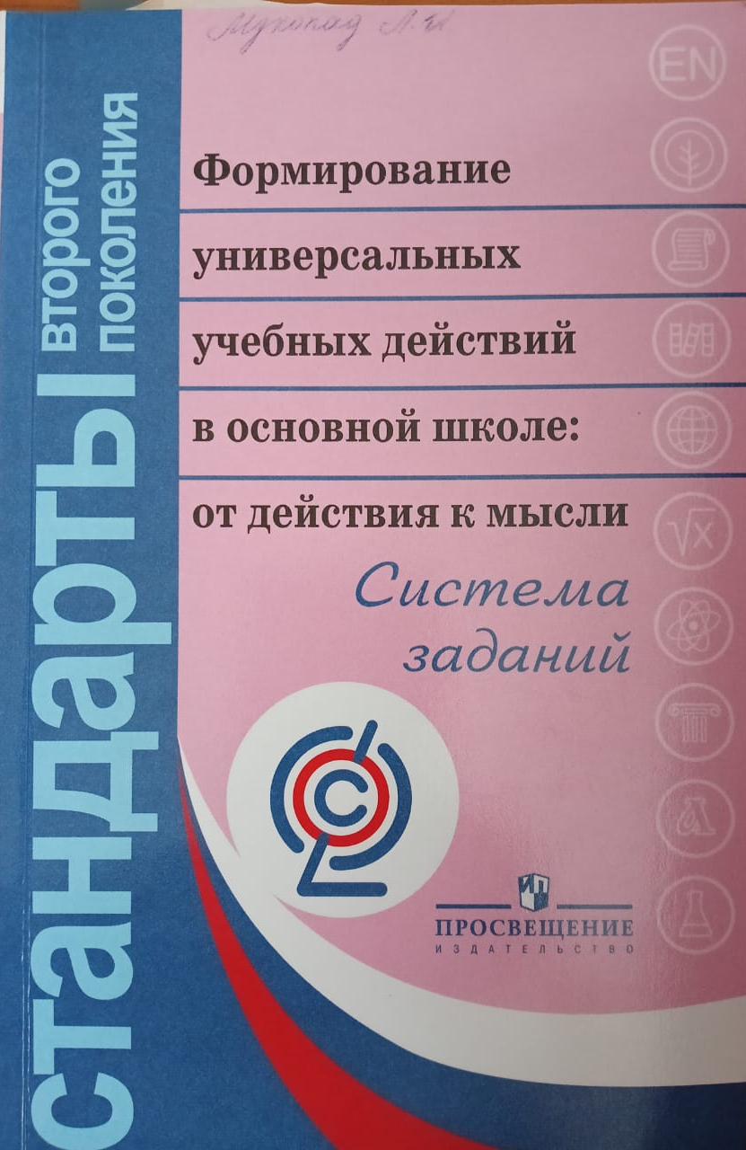
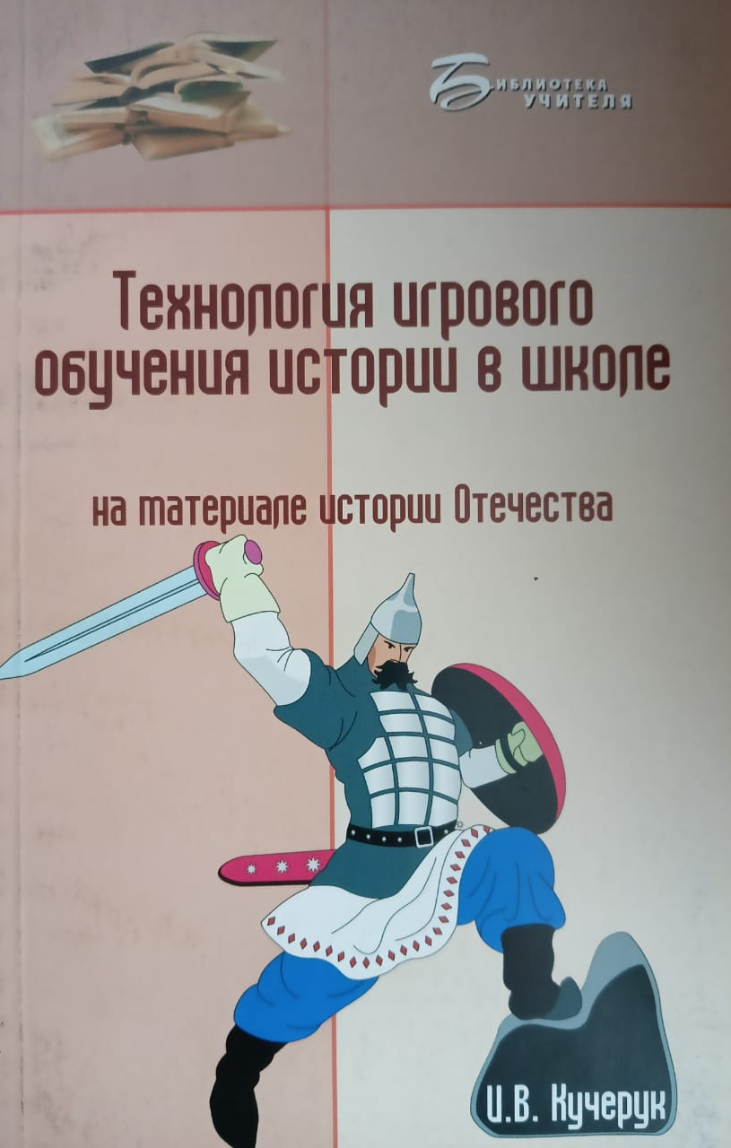
В помощь учителю

Slide 6
Задания на развитие функциональной грамотности на уроках истории
(на примере 5 класса)
Читательская грамотность
Прием «Допиши историю»
Прочитайте текст учебника и закончите предложения
В борьбе между городами Двуречья победил.......
Вавилон располагался...........................................
В Вавилон шли...........................................
В Вавилон привозили…………,а вывозили ......
(Тема «Древнее Двуречье»)

Slide 7
Математическая грамотность
Прием «Лента времени»
Представьте себе, что в музей попала глиняная табличка, будто бы найденная при раскопках. А на табличке надпись на древнем языке, из которой следует, что это письмо вавилонского царя Хаммурапи фараону-завоевателю Тутмосу. Признают ли ученые находку подлинной или же заявят, что это подделка?
Чтобы найти правильный ответ, обозначьте на «линии времени» годы правления Хаммурапи и Тутмоса. Используя ленту времени, подсчитайте, что было раньше: правление Хаммурапи в Вавилоне или Тутмоса в Египте? На сколько раньше?

Slide 8
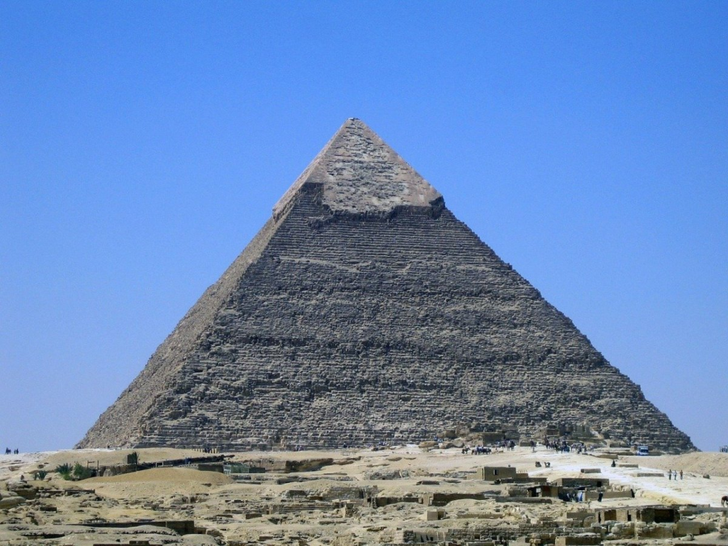
Математическая грамотность
Прием «Паспорт объекта»
Прочитайте §11 на стр. 56 и составьте «Паспорт пирамиды Хеопса»
Построена______в 2600 г. до н.э.
Высота______________ 150 м
Основание___________ 1 км

Slide 9
Естественно-научная грамотность
Прием «Историческая география»
Какие природные условия Древнего Египта были благоприятны для земледелия и чем?
Для этого вспомни: «Где находится Египет? Какой климат и рельеф имеет страна? Какую роль в жизни египтян играла река Нил?»
(Тема «Древний Египет»).

Slide 10
Финансовая грамотность
https: fingram-history.oc3.ru/
Прием «Историческая задача»
Прочитайте задачу и ответьте на вопрос.
Представьте, что ученые изобрели машину времени и вы отправились в кругосветное путешествие. В своем путешествии вы запланировали посетить Цейлон, Индию, Перу, Эфиопию. Составьте список примитивных денег, которые вам следует взять с собой, чтобы купить сувениры для своих друзей.
Ответ: Раковины морских моллюсков, рыболовные крючки, мотыги, приправы и прянности.

Slide 11
Финансовая грамотность
Прием «Историческая задача»
Прочитайте задачу и ответьте на вопрос.
На пирамиде египетскими письменами было обозначено, сколько редьки, лука, чеснока съели рабочие. И, как я очень хорошо помню, переводчик, который читал мне надпись, объяснил, что на все это было израсходовано 1600 талантов серебра.... Если это верно, то, сколько же денег пошло на железные орудия, на хлеб и одежду для рабочих, так как строительство всех этих сооружений продолжалось 20 лет...» (Тема «Искусство Древнего Египта»)

Slide 12
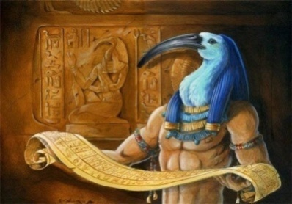
Глобальные компетенции
Прием «Историческая личность»
Рассмотрите иллюстрацию и ответьте на вопрос: «Кто мог бы сказать о себе такие слова? По какому поводу?»
«Я самый мудрый из богов, я научил людей писать и читать. Это очень сложная наука. Мне поклоняются писцы и просят помощи вельможи, когда им приходится выполнять мудрые поручения фараона».
Ответ: бог Тот, которого изображали в виде человека с головой ибиса).

Slide 13
Глобальные компетенции
Прием «Историческая задача»
Опиши рисунок «В Древней Палестине». Почему на рисунке не видно деревянных и кирпичных домов?

Slide 14
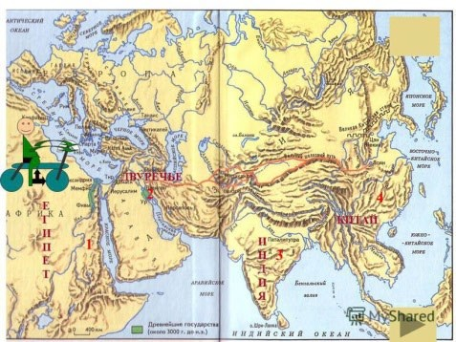
Креативное мышление
Прием «Проблемная ситуация»?
1) Прочитайте текст, подумайте о какой стране идет речь? При ответе используйте историческую карту.
Из столицы Древней Персии, двигаясь на Восток, вы попадете в эту сказочную страну (Тема «Древняя Индия»)
2) Подготовьте и проведите экскурсию по городу Афины по теме «В гостях у афинского богача»

Slide 15
По итогам 2022-2023 учебного года
В 5 классе сформирован устойчивый интерес к предмету.
Из 14 уч-ся:
8 успешно владеют базовыми логическими действиями при работе с информацией и участвуют в обсуждении событий и личностей прошлого,
2 ученика аргументировано выражают свою точку зрения в устном высказывании, письменном тексте.
По результатам ВПР:
Успеваемость-92%
Качество- 64%
Успешно выполнили задания № 1,3,5 (12 уч-ся),
менее успешно задания № 2,4 с историческими источниками (8 уч-ся); анализируют информацию, проводят аналогии с сегодняшним днём в 7 задании (2 уч-ся)

